Slide 1

2019年转正述职报告
述职姓名：闫全飞 述职时间：2019.5.xx
Notes:
各位领导，大家好，我叫闫全飞，2019年2月11号入职（大年初七）。现在开始作述职报告。

Slide 2
目录 | CONTENTS
01
02
03
个人介绍
工作回顾
能力成长
04
05
职业展望
答辩
诚信·坚毅·创新

Slide 3
个人介绍
闫全飞（23岁）
01
2018年7月毕业于青岛滨海学院
信息工程学院
02
2018年1月-2019年2月
在青岛美迪康数字工程有限公司实习
03
善于探索
对新技术充满兴趣
有很强的学习能力
诚信·坚毅·创新
Notes:
备注：自我介绍、工作过往经历、突出优势等

Slide 4
工作回顾
文件资料管理
ELK日志分析系统
日志通过Kafka推送
客户中心
微信推送消息
接入Apollo配置中心
Redis缓存
金融贷前
Dubbo框架
蜜蜂买卖车
拍好车
Java微服务框架
金融中台
诚信·坚毅·创新
Notes:
备注：试用期主要工作内容总结、工作成果、
印象最深刻的某项任务、
留有遗憾的某项工作等。
最开始更多的是熟悉开发结构和代码。蜜蜂买卖车，参与了最后的1.4的开发，文件资料管理，基于拍好车的微信推送（只做了技术实现），后期的开发工作受制于模板停滞。
接下来就是转向java，探索了很多框架或者解决方案的东西。
金融中台，是目前在做的。
日志和卡夫卡的问题。1序列化不是很好。2更改配置需要重启。

Slide 5
工作回顾
蜜蜂买卖车/拍好车
文档打印
前端打印：直接打印页面，后台组织数据
后台打印：通过组件在ppt模板上填写内容，最后打包成zip
01
02
微信推送
前端：微信开放平台/接入LCRM，第三方授权获取用户信息。
后台：直接调用公众平台开发者接口，推送模板消息。
诚信·坚毅·创新
Notes:
备注：试用期主要工作内容总结、工作成果、
印象最深刻的某项任务、
留有遗憾的某项工作等。
最开始更多的是熟悉开发结构和代码。蜜蜂买卖车，参与了最后的1.4的开发，文件资料管理，基于拍好车的微信推送（只做了技术实现），后期的开发工作受制于模板停滞。
接下来就是转向java，探索了很多框架或者解决方案的东西。
金融中台，是目前在做的。
日志和卡夫卡的问题。1序列化不是很好。2更改配置需要重启。

Slide 6
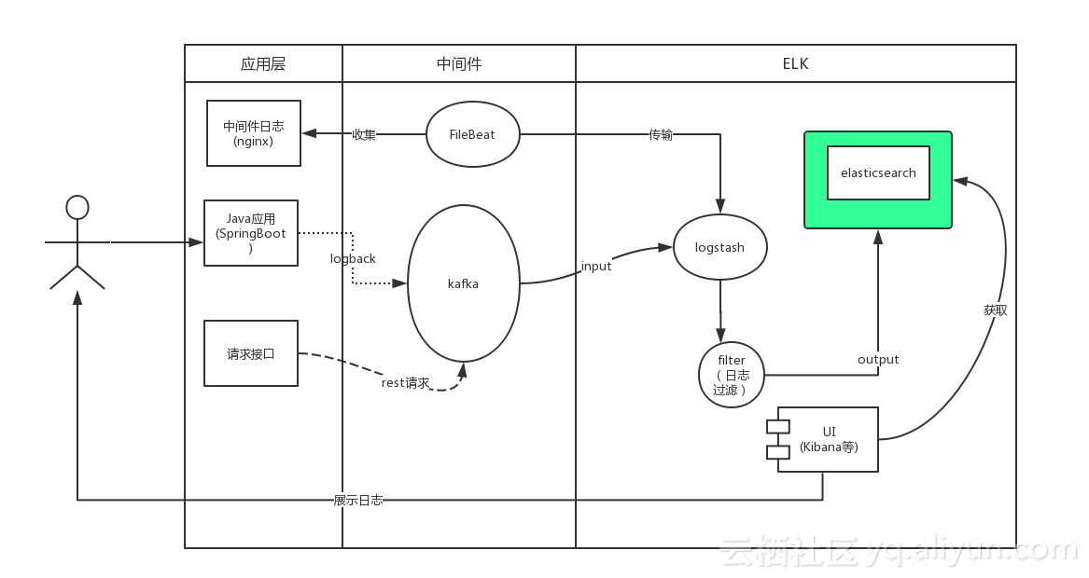
工作回顾
JAVA微服务框架
ELK
诚信·坚毅·创新
Notes:
备注：试用期主要工作内容总结、工作成果、
印象最深刻的某项任务、
留有遗憾的某项工作等。
Elk logback 的形式，内置于程序内，还需要对配置中心进行管理。
我认为日志系统应该不干扰系统的正常运行，独立出来。就像监控探针一样。
日志和卡夫卡的问题。1序列化不是很好。2更改配置需要重启。
发送到卡夫卡的包引用，发送的过程中，如果出现错误，有可能会影响程序的运行

Slide 7
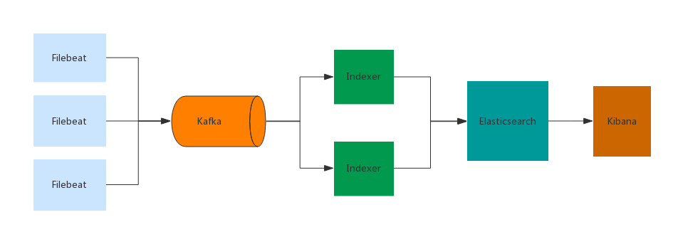
工作回顾
JAVA微服务框架
EFK
每个收集器读取单个日志文件以获取新内容，并将新日志数据发送到假脱机程序，
后者聚合事件并将聚合数据发送到您为Filebeat配置的输出。
诚信·坚毅·创新
Notes:
备注：试用期主要工作内容总结、工作成果、
印象最深刻的某项任务、
留有遗憾的某项工作等。
Elk logback 的形式，内置于程序内，还需要对配置中心进行管理，我认为日志系统应该不干扰系统的正常运行，独立出来。就像监控探针一样。
所以，EFK 通过log文件进行收集。启动一个或多个查找器
每个收集器读取单个日志文件以获取新内容，并将新日志数据发送到假脱机程序，后者聚合事件并将聚合数据发送到您为Filebeat配置的输出。
目前还没使用过滤，讲日志序列化为我们想要的形式。

Slide 8
工作回顾
金融贷前
Redis缓存
Dubbo的远程调用
正在开发，处于编码状态
诚信·坚毅·创新
Notes:
备注：试用期主要工作内容总结、工作成果、
印象最深刻的某项任务、
留有遗憾的某项工作等。
Elk logback 的形式，内置于程序内，还需要对配置中心进行管理，我认为日志系统应该不干扰系统的正常运行，独立出来。就像监控探针一样。
所以，EFK 通过log文件进行收集。启动一个或多个查找器
每个收集器读取单个日志文件以获取新内容，并将新日志数据发送到假脱机程序，后者聚合事件并将聚合数据发送到您为Filebeat配置的输出。
目前还没使用过滤，讲日志序列化为我们想要的形式。

Slide 9
能力成长
传统MVC
前后分离
专业的人做专业的事
前端组件化
单体应用
微服务
业务功能拆分
模块化解决复杂问题（代码/调试/运维部署）
不仅是一门语言，更多的是解决方案
SpringBoot/Cloud
没有基础，很多简化方法不知道
仍有很多解决方案（思路）待发现
C#
JAVA
FTP
CI/CD
（虚拟化）
个人业余探索，还未应用到实际工作中
诚信·坚毅·创新
Notes:
备注：试用期个人在工作中的能力提升及成长收获，个人不足的改进等
目前的认识大多浮于表面。
还有很多问题有待于探索。

Slide 10
工作展望
有道无术，术尚可求
学习java的解决方案，技术框架，让微服务更高效更合理。
学习java的基础知识，夯实基础。
学习更多的外围关于运维的知识，做到会用。
技术
努力/用心
继续跟进金融贷前项目的开发和优化。
完成其他被安排的任务
积累项目经验
工作
诚信·坚毅·创新
Notes:
对未来所在岗位的工作计划，对自身职业发展的规划和展望等
岗位工作，努力工作，提职加薪（没什么规划，反正永远不知道下一个是什么项目）
未来规划，懂技术，懂产品，懂管理

Slide 11
职业展望
中级工程师
高级工
程师
架构师
中级工程师：独当一面，独立解决技术难题
扎实基础，积累经验。
高级工程师：有部分管理职责，带头攻克重大技术难题
扩展学习更多的内容，人员管理，项目管理，包括（有可能的话，MBA）
架构师：需要了解产品线，设计技术框架。
了解市场，了解产品
诚信·坚毅·创新
Notes:
对未来所在岗位的工作计划，对自身职业发展的规划和展望等
岗位工作，努力工作，提职加薪（没什么规划，反正永远不知道下一个是什么项目）
未来规划，懂技术，懂产品，懂管理

Slide 12
建议探讨
01
技术共享（避免出现重复造轮子）
多交流技术，互相了解技术实现
02
知识库/技术论坛
没有一个统一的知识共享平台，重复解决困难。
诚信·坚毅·创新
Notes:
备注：对工作中遇到问题的解决方案；对公司流程、发展等好的想法和建议；对现存不足和弊端的合理化建议
1.大家有种闷头开发，不知道相互干嘛。
2.改了bug，没有分享，一堆人全在闷头改，也不知道问谁，谁遇到过，怎么解决的。

Slide 13
答辩
诚信·坚毅·创新

Slide 14
2019年青岛中瑞
感谢大家的观看
欢迎提出宝贵意见

